Slide 1
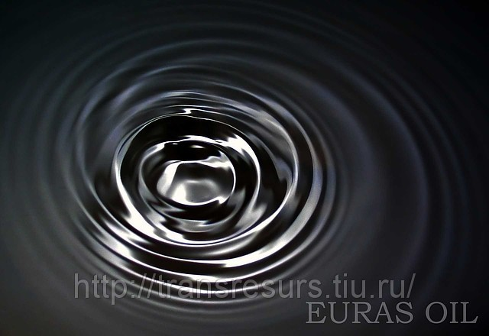
Нафта та продукти її переробки

Slide 2
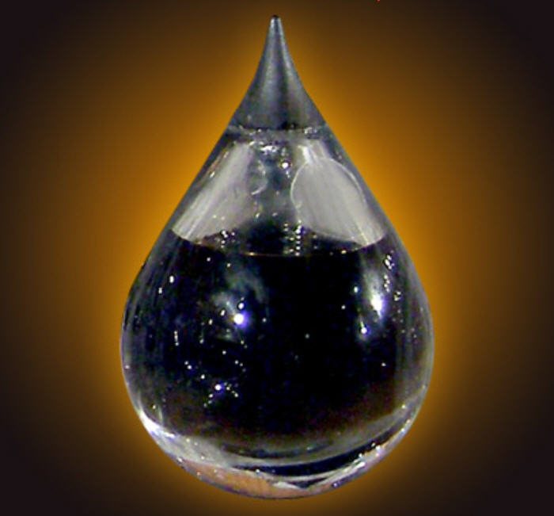
Що ж таке нафта?
На́фта — горюча корисна копалина, складна суміш вуглеводнів різних класів з невеликою кількістю органічних кисневих, сірчистих і азотних сполук, що являє собою густу маслянисту рідину.
Забарвлення в неї червоно-коричневе, буває жовто-зелене і чорне, іноді зустрічається безбарвна нафта.
Нафта має характерний запах, легша за воду, у воді нерозчинна.

Slide 3
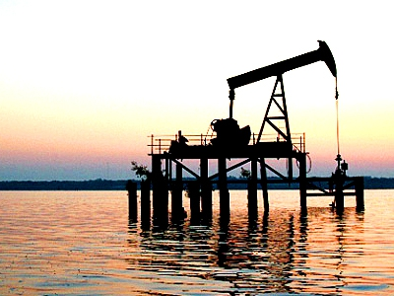
Перебування у природі
Поклади нафти перебувають у надрах Землі різній глибині, де нафту заповнює вільне простір між деякими породами. Якщо вона під тиском газів, то піднімається по свердловині на поверхні Землі.

Slide 4
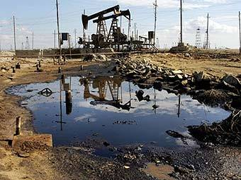
Видобуток нафти
Майже вся видобута у світі нафту, витягається у вигляді свердловин, закріплених сталевими трубами високого тиску. Для підйому нафти і супутніх їй газу й води на поверхню свердловина має герметичну систему підйомних труб, механізмів і арматури, розраховану працювати з давлениями, сумірними з шаровими. Добування нафти з допомогою свердловин передували примітивні способи: збір в поверхні водойм, обробка піщанику чи вапняку, просоченого нафтою, у вигляді криниць.

Slide 5

Хімічні елементи і з'єднання не в нафті
Нафти складаються головним чином із вуглецю – 79,5 – 87,5 % і водню – 11,0 – 14,5 % від безлічі нафти. Крім лідерів не в нафті присутні ще три елемента – сірка, кисень і азот. Їх загальна кількість зазвичай становить 0,5 – 8 %. У незначних концентраціях не в нафті зустрічаються елементи: ванадій, нікель, залізо, алюміній, мідь, магній, барій, стронцій, марганець, хром, кобальт, молібден, бір, миш'як, калій та інших. Їх загальний вміст вбирається у 0,02 – 0,03 % від безлічі нафти. Зазначені елементи утворюють органічні та неорганічні сполуки, у тому числі складаються нафти. Кисень і азот перебувають у нафти лише у пов'язаному стані. Сірка може зустрічатися у вільному змозі або входити до складу сірководню.

Slide 6
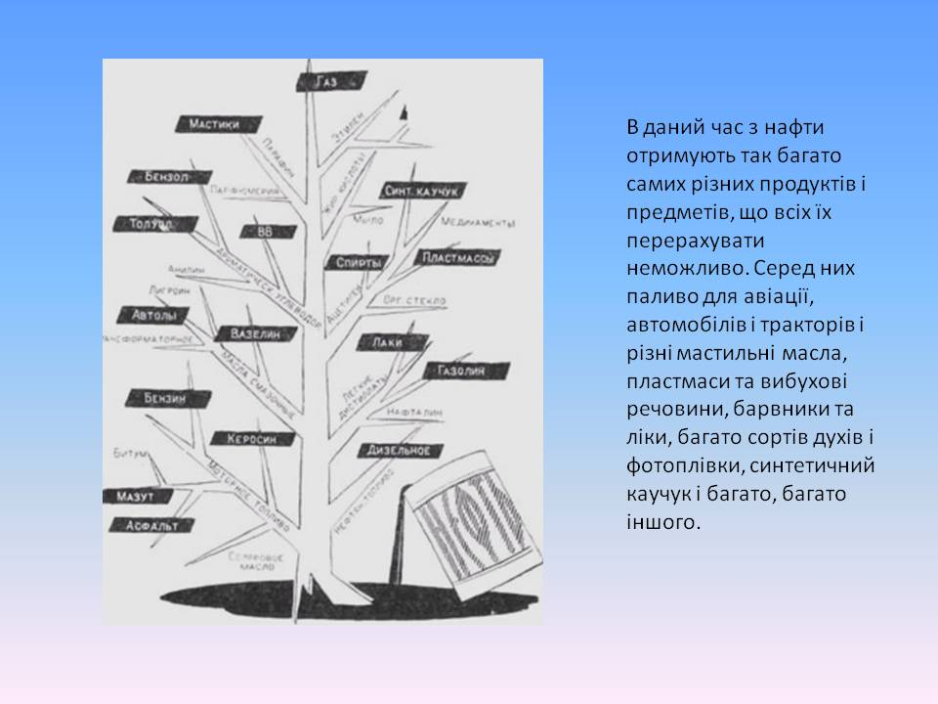
Продукти, отримані з нафти, їх застосування

Slide 7
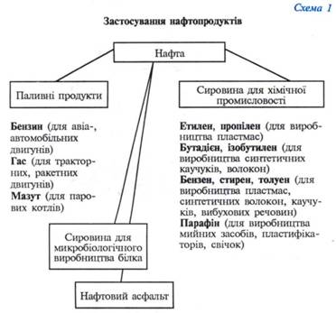

Slide 8
